Slide 1
Нека припомним
Колко вида деление има?
Каква е зависимостта между делителя и остатъка?
Как определяме броя на остатъците при деление с естествено число?
Какво означва кратно на едно число?
А делител?

Slide 2
Упражнение. Делител и кратно на естествено число
Математика 5 клас

Slide 3
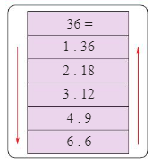
А) 6, 8, 24
Б) 9, 18, 27,36
В) 12, 18, ..., 90, 96
1, 3, 5, 15

Slide 4
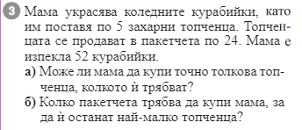
Не, защото 24 не е делител на 260
Най-малко 11 пакетчета
102

Slide 5
325, 350, 375, 400, 425, 450, 475
1.

Slide 6
2.

Slide 7
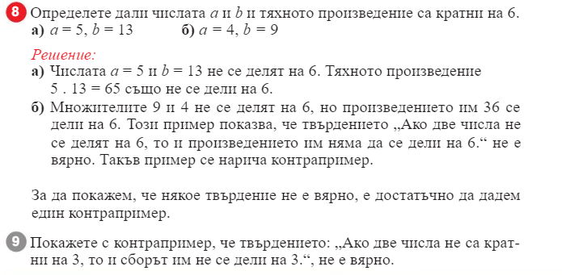

Slide 9
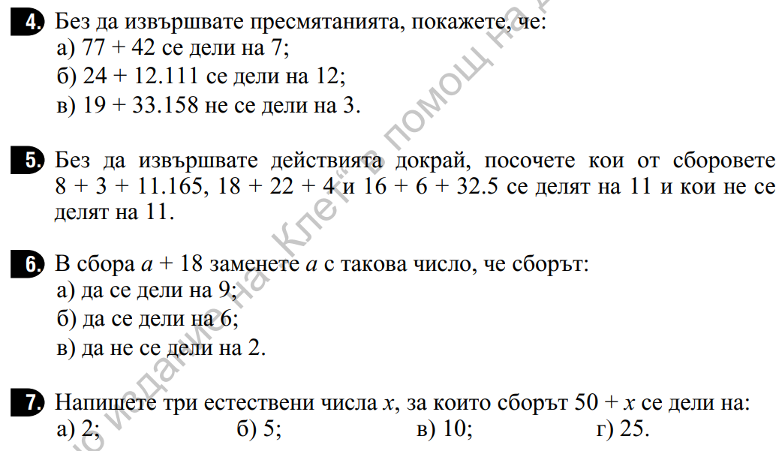
всяко число, кратно на 2
всяко число, кратно на 5
всяко число, кратно на 10
всяко число, кратно на 25

Slide 10
Домашна работа
Учебник стр. 29/ 10-15

